Slide 1
Wooriggiri
이환희

Slide 2
목차
소개
시스템 설계
시퀀스 다이어그램

Slide 3
Wooriggiri
소개
“Wooriggiri” 는 같은 취미를 가진 사람들끼리 모여 다양한 활동을 할 수 있는
인터넷 커뮤니티 사이트입니다.

Slide 4
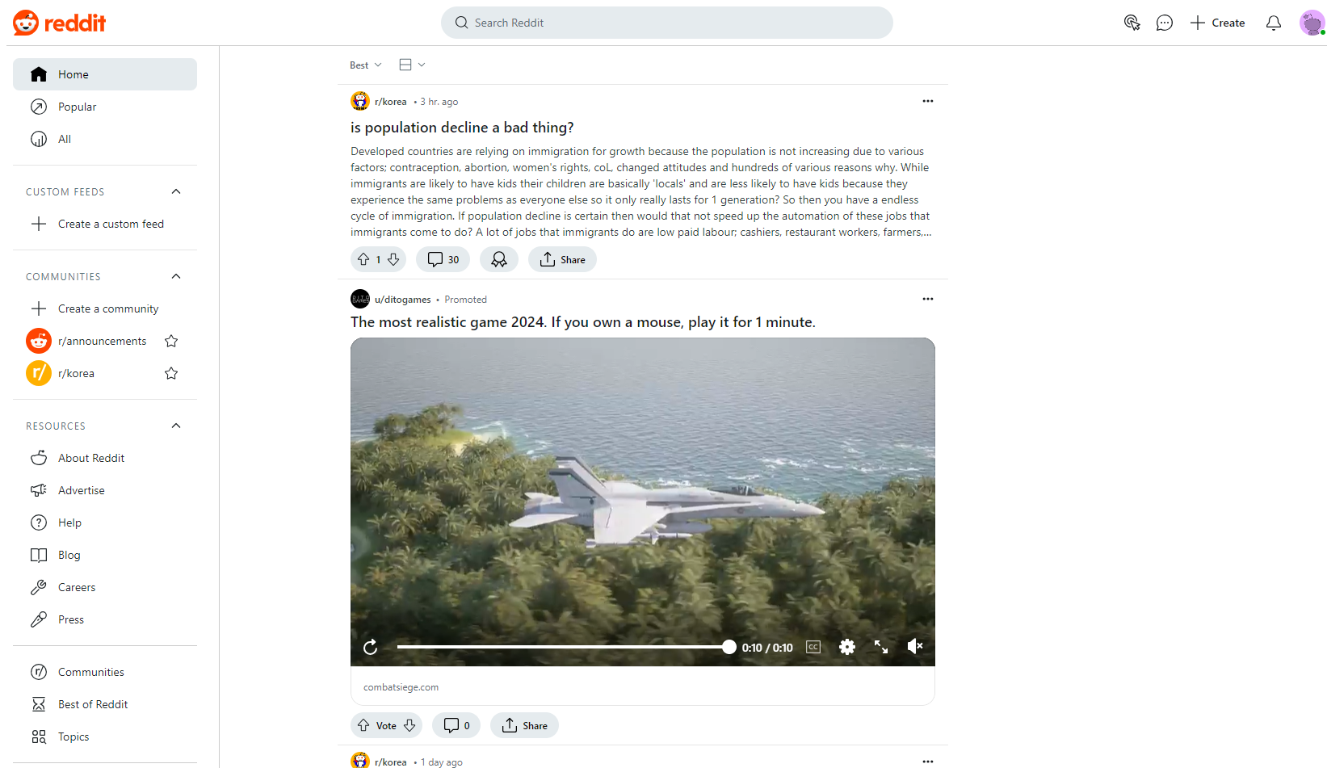
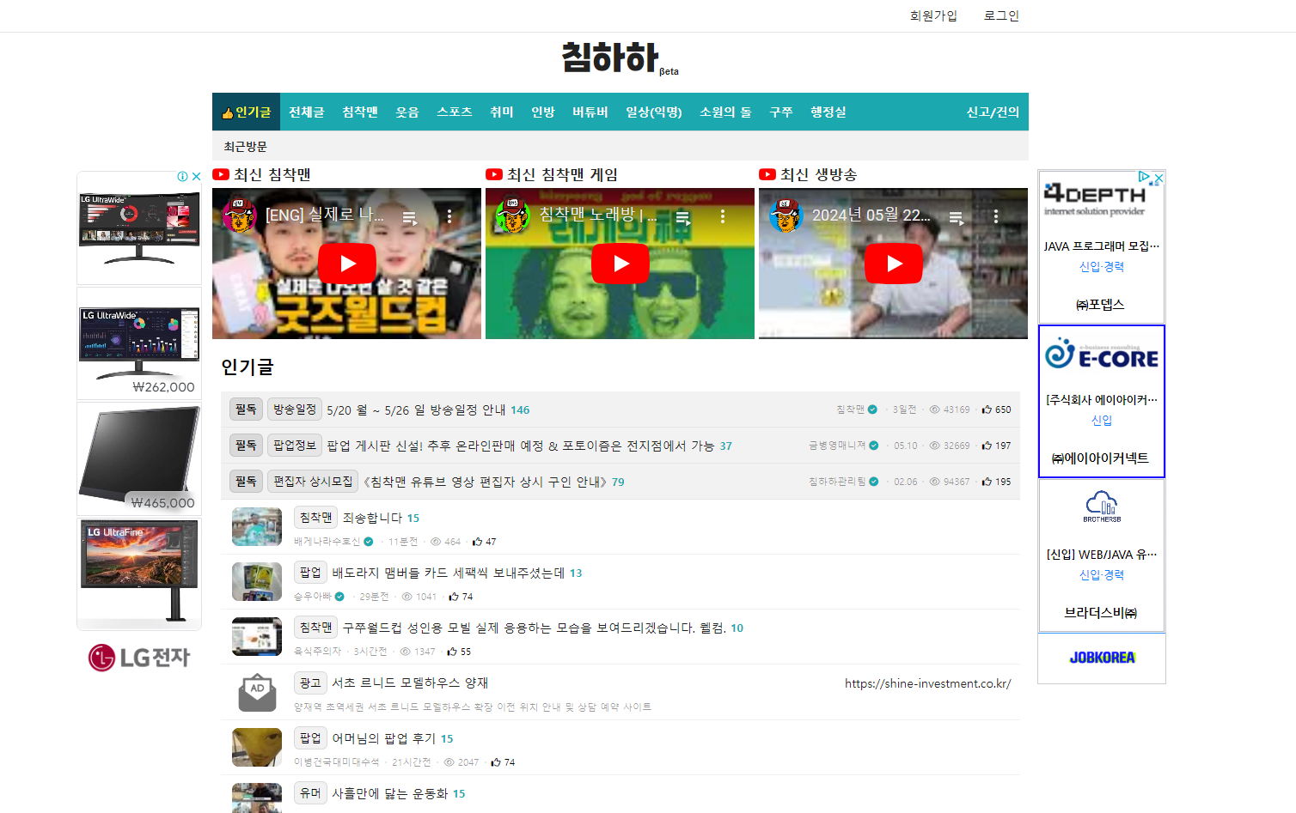
Wooriggiri
소개
인터넷 커뮤니티 사이트
침하하 (침착맨 팬카페)
Reddit (레딧)

Slide 5
Wooriggiri
시스템 설계
인기 있는 게시글
Wooriggiri chatbot Intro
게시판 검색
제목 검색
작성자 검색

Slide 6
Wooriggiri
시스템 설계
DB
사용자 – user
사용자번호 – id
사용자타입 - userType
아이디 – userId
비밀번호 – password
이메일 – email
생성일자 – createdDate
수정일자 – updatedDate
게시글 - post
게시글번호 – id
게시글타입 – postType
소속게시판 - communityId
글쓴이 – userId
제목 – title 게시글내용 - content
조회수 – viewCount
추천수 - votes
생성일자 – createdDate
수정일자 – updatedDate
댓글 – comment
댓글번호 – id
댓글타입 – commentType
게시글 - postId
부모댓글 – parentCommentId글쓴이 – userId 댓글내용 – content
추천수 – votes
댓글깊이 – depth
댓글순서 – orderNumber
생성일자 – createdDate
수정일자 – updatedDate
게시판 – community
게시판번호 – id
게시판타입 – communityType
생성자 - userId
게시판이름 – communityName
게시판설명 – description
게시판이미지 - communityIcon
생성일자 – createdDate
수정일자 – updatedDate

Slide 7
Wooriggiri
시퀀스 다이어그램
인기 있는 게시글
사용자
챗봇
DB
인기 있는 게시글
인기 있는 게시글 요청
인기 있는 게시글 정보
인기 있는 게시글 정보

Slide 8
Wooriggiri
시퀀스 다이어그램
게시판 검색 등
사용자
챗봇
DB
게시판 검색
응답 (게시판 이름 요청)
게시판 이름 입력
입력받은 게시판 요청
요청받은 게시판의
게시글 정보
요청받은 게시판의
게시글 정보

Slide 9
Wooriggiri
감사합니다.

